Slide 1
SUPERVISIÓN ESCOLAR Y LOS PROCESOS DE CAMBIO
Profr. Germán Cervantes Ayala.
Director General de la DGDE.

Slide 2
En el trabajo TÉCNICO de los supervisores escolares…
¿Ha cambiado algo en los últimos 6 años?
Nuevo calendario escolar
Consejo Técnico Escolar
Guías de Consejo Técnico Escolar
Ruta de Mejora
Reuniones Nacionales de Supervisores
Observación de clase
Medición de habilidades lectoras y de cálculo mental
Sistema de Alerta Temprana
Diplomado
Acuerdo Secretarial 717
Iniciativas propias de supervisores

Slide 3
¿qué no ha cambiado?...lo que se oye…
…Algunas escuelas siguen la guía de manera mecánica
…en esta escuela no realizan realmente el CTE…es viernes…
…la observación de aula “no considera el contexto de nuestros alumnos”
…medir sólo “velocidad de lectura” es un retraso de 40 años…
…”tomar lectura a cada alumno es mucho trabajo”
… En el CTE no todos los maestros participan..ni los directores
…En esta escuela el director…no se organiza…
…hay que hacerlo por que hoy “viene” el supervisor
…¿Quién nos asegura “que esto va a continuar” con el cambio de gobierno?

Slide 4
¿cómo promover el cambio?

Slide 5
¿Vemos la necesidad de cambiar?
VEMOS LO QUE NOS INTERESA…
Supervisar. Ejercer la inspección superior en trabajos realizados por otros
Diccionario Real Academia Española

Slide 6
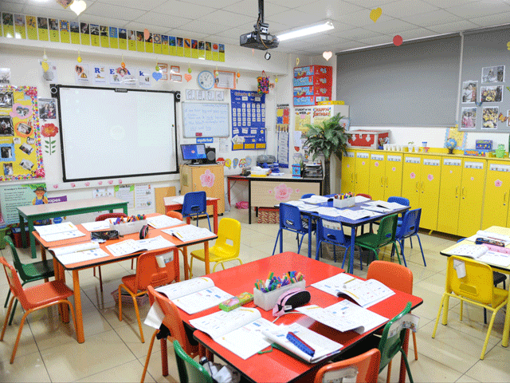

Slide 7
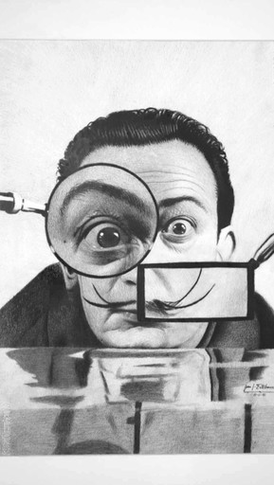

El que busca…
…Y si no lo encuentra, puede hacer que se construya.

Slide 8
En mi escuela ideal …

Slide 9
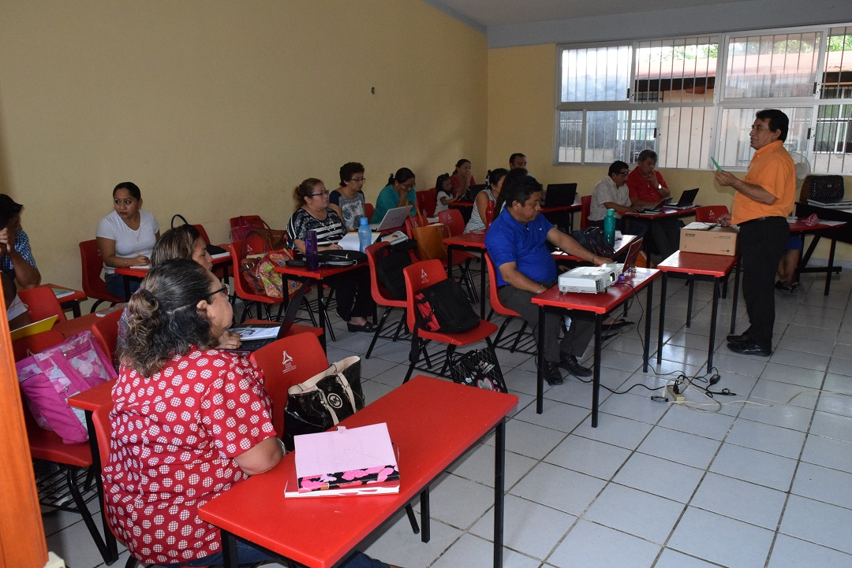
Ya “Vimos” lo que queremos…
¿Con quién debemos trabajar para que ocurra?
FASE 2. CONOCER A NUESTROS EQUIPOS DE TRABAJO

Slide 10
PARA PONERNOS DE ACUERDO
CONCIENCIA. Conocimiento espontáneo y más o menos vago de una realidad. No tenía conciencia de haber ofendido a nadie.
Conocimiento claro y reflexivo de la realidad.
CONSCIENTE. adj. Dicho de una persona: Que tiene conocimiento de algo o se da cuenta de ello, especialmente de los propios actos y sus consecuencias.
COMPETENCIA. 2. f. Pericia, aptitud o idoneidad para hacer algo o intervenir en un asunto determinado.
Diccionario Real Academia Española

Slide 11
LA DINÁMICA DEL CAMBIO
4 NO CONSCIENTE / COMPETENTE | 3 CONSCIENTE / COMPETENTE
1 NO CONSCIENTE / NO COMPETENTE | 2 CONSCIENTE / NO COMPETENTE
COMPETENCIA
CONCIENCIA

Slide 12
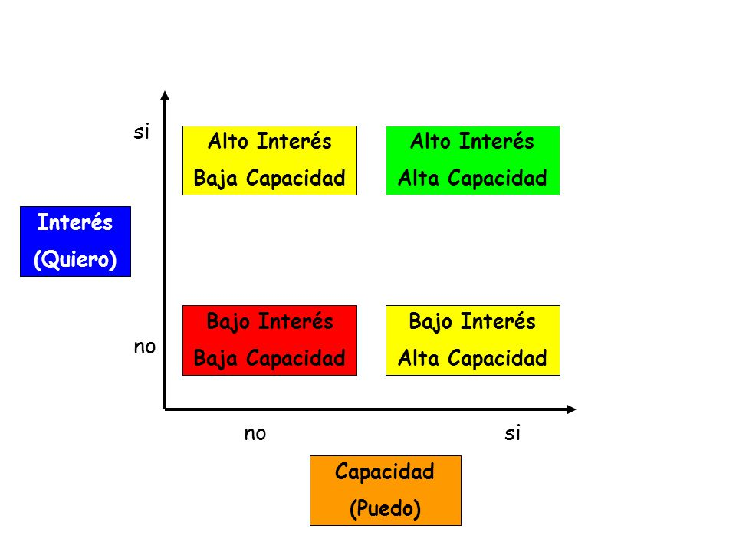

Slide 13
FASE 3. ESCOGER LAS HERRAMIENTAS ADECUADAS PARA CADA EQUIPO

Slide 14
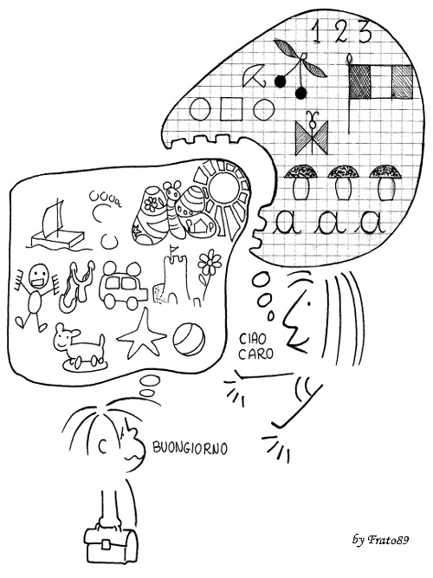

Slide 15
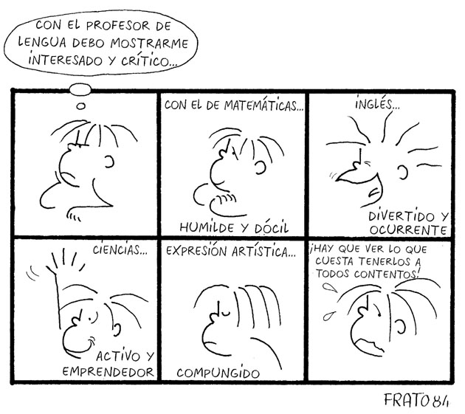

Slide 16

GRACIAS

